Slide 1
Initiative "Stärkung der digitalen Kompetenzen im Bildungsbereich": projektbezogene Beiträge (PgB) E-Assessment an der BFH
Motivation, Ziele, Vorgehen
Michael Röthlin, BFH-TI
BFH – Technik und Informatik

Slide 2
Motivation
E-Assessment ...
heisst einschätzen (prüfen) mithilfe von Informations- und Kommunikationstechnologien
kann sowohl formativ (lernprozessunterstützend) oder summativ (notengebend) sein
beschreibt den gesamten Prozess von der Erstellung von Aufgaben, über die Kommunikation der Ergebnisse bis zur Prüfungseinsicht und zur Ablage
E-Assessment bietet zahlreiche Vorteile gegenüber "Paper and Pencil"-Prüfungsformaten
Integration multimedialer Inhalte führt zu neuartigen Aufgaben- und Prüfungsformaten
Realitätsnahe, kompetenzorientierte Prüfungsformen (keine Handschrift, Werkzeuge)
Fairness bei der Bewertung (Leserlichkeit, einheitliche und objektive Bewertungskriterien)
Feedback kann automatisch erstellt oder eine Prüfung automatisiert korrigiert werden
Eintrittskompetenzen oder Lernstand können mit denselben Werkzeugen erfasst werden
Ja, aber wieso gibt es denn überhaupt noch andere Prüfungsformen? Was hält uns davon ab, nur noch E-Assessments zu machen?
Notes:
https://www.tandfonline.com/doi/full/10.1080/02602938.2011.557496 :
Assessment using ICT has come to be known as e-assessment, which includes the entire assessment process, from designing assignments to storing the results with the help of ICT
- Summative assessment is intended to summarise student accomplishment by making a judgement or determining a grade.
- Formative assessment is carried out during the learning process in a course or program and is intended to provide students with feedback on their progress to support their learning.

Slide 3
Zielsetzungen, Gap und absehbare Hindernisse
Generell und implizit MEHR E-Assessment, WEG vom (oder WENIGER) Papier
vermehrt summative, elektronische Prüfungen
formative Assessments f. Ermittlung Eintrittskompetenz/Lernstand
Dies wird ermöglicht durch
Verbreiterung der Wissensbasis zu E-Assessment
Identifikation und Beseitigung von betrieblichen Hindernissen
Identifikation und Beseitigung von technischen Hindernissen
Identifikation und Beseitigung von regulatorischen Hindernissen
Das Vorgehen in diesem Projekt ist
Bestimmung des "Status Quo", des Potenzials und der Hindernisse
Vereinbarung von Zielen zu E-Assessment
In 2 Wellen verringern des Gaps zwischen Zielen und "Status Quo"
Am Ende des Projekts sind
die Hindernisse beseitigt,
"Mindset", Infrastruktur, Schulungs- und Unterstützungsangebote etc. bereit und
in sehr vielen Lehrangeboten der BFH entsprechende "Leuchttürme" etabliert!
Notes:
Empfehlungen, Guidelines und Checklisten für die Anpassung von Prüfungsordnungen und sichere Prüfungsdurchführungen
https://www.pexels.com/search/exam/
Details:
Verbreiterung der Wissensbasis zu E-Assessment
Wie kann denn so ein E-Assessment aussehen? Welche Werkzeuge sind heute verfügbar?
Wie setzt man so etwas grundsätzlich um, gestalterisch und technisch?
Wie integriert man z. B. ein formatives E-Assessment in ein Blended-Learning-Szenario?
Identifikation und Beseitigung von betrieblichen Hindernissen
Welche materiellen Voraussetzungen bestehen, z. B. bei den Geräten von Studierenden?
Wie kann man diese erfüllen (Vorschriften, Gerätepark, Miete ...)?
Identifikation und Beseitigung von technischen Hindernissen
Sichere Versorgung mit Energie und Kommunikationstechnik (Netzwerk in der BFH)
Sicherungen für Unterbinden der Kommunikation, resp. unberechtigten Ressourcenzugriff
Einbinden von Multimedia-Formaten und Drittapplikationen
Einrichten automatischer Sicherungen als Vorsorge
Identifikation und Beseitigung von regulatorischen Hindernissen
Empfehlungen, Guidelines und Checklisten für Anpassung Prüfungsordnungen
Anleitungen für die sichere Durchführung von Prüfungen.

Slide 4
Vorgehen und Ressourcen: Breite, Piloten und Iterationen
M1: E-Assessment-Konzept: Status Quo, Zielsetzungen, Gap, Barrieren [30.06.2019]
M2: Elektronische Prüfungen durchgeführt [31.10.2019]
M3: Weiterbildungsworkshops [31.12.2019]
M4: Guidelines, Best Practices [31.12.2019]
M5: Umsetzungen aus allen SG [30.6.2020]
M6: Zweite Durchführung WS, GL, BP [31.12.2020]
M7: Alle Checklisten + Mat. überarbeitet [28.2.2021]

Slide 5
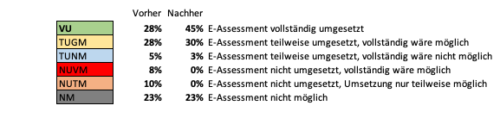
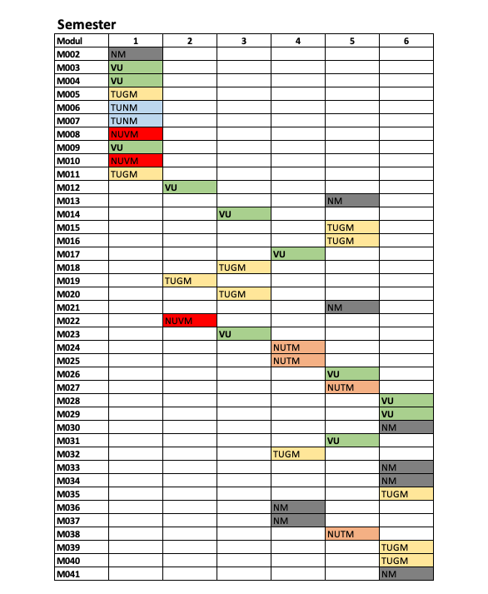
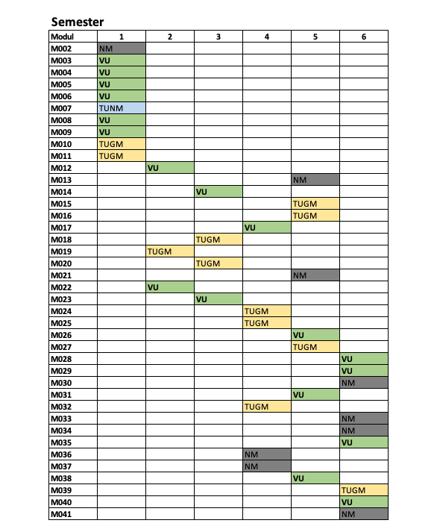
Auswirkungen in den Studiengängen: mehr E-Assessments!
Weiterbildungs-Workshops
Guidelines, Best Practices
Infrastruktur

Slide 6
Projektorganisation und Budget
Gesamt-PL
Michael Röthlin
Luca Bösch
VertreterInnen Dept.
B. Wolfsberger AHB
PL PgB E-Assessment
VRL
P. Engler S
D. Dünner HAFL
M. Arduin W
NN1
NN2
Arbeitsumfang Projektteam total ca. 1700h über 2 Jahre
Anschaffungen für innovative E-Assessment-Projekte in der Lehre (Materialkosten) sind in begrenztem Umfang möglich
Beschaffung von externen Dienstleistungen für die Unterstützung (z.B. lernstick.ch) ist möglich
SAP-Konto ist verfügbar.

Slide 7
Besten Dank! Eure Ansprechpartner im PgB E-Assessment Tina Maurer (VRL, tina.maurer@bfh.ch) Michael Röthlin + Luca Bösch (michael.roethlin@bfh.ch, luca.boesch@bfh.ch)

Slide 8
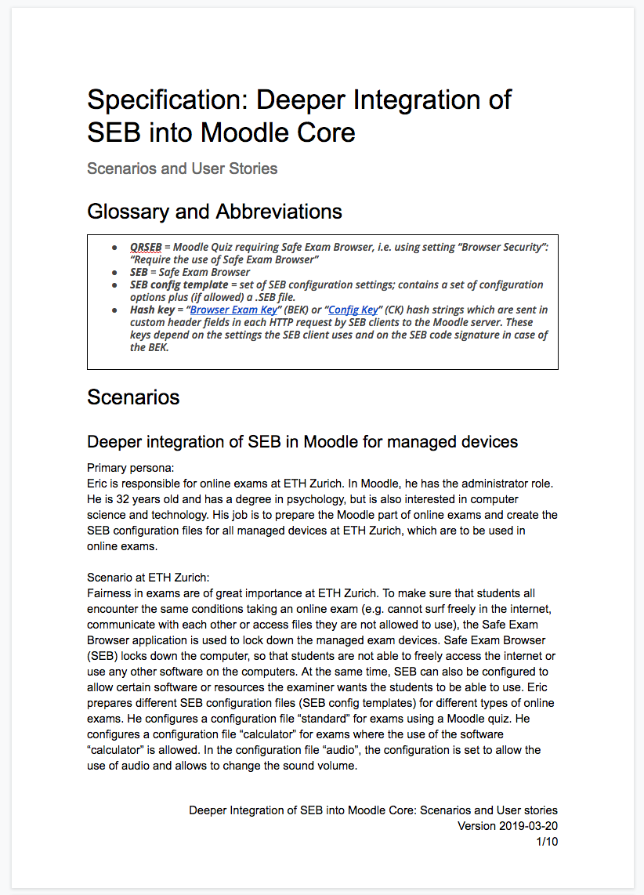
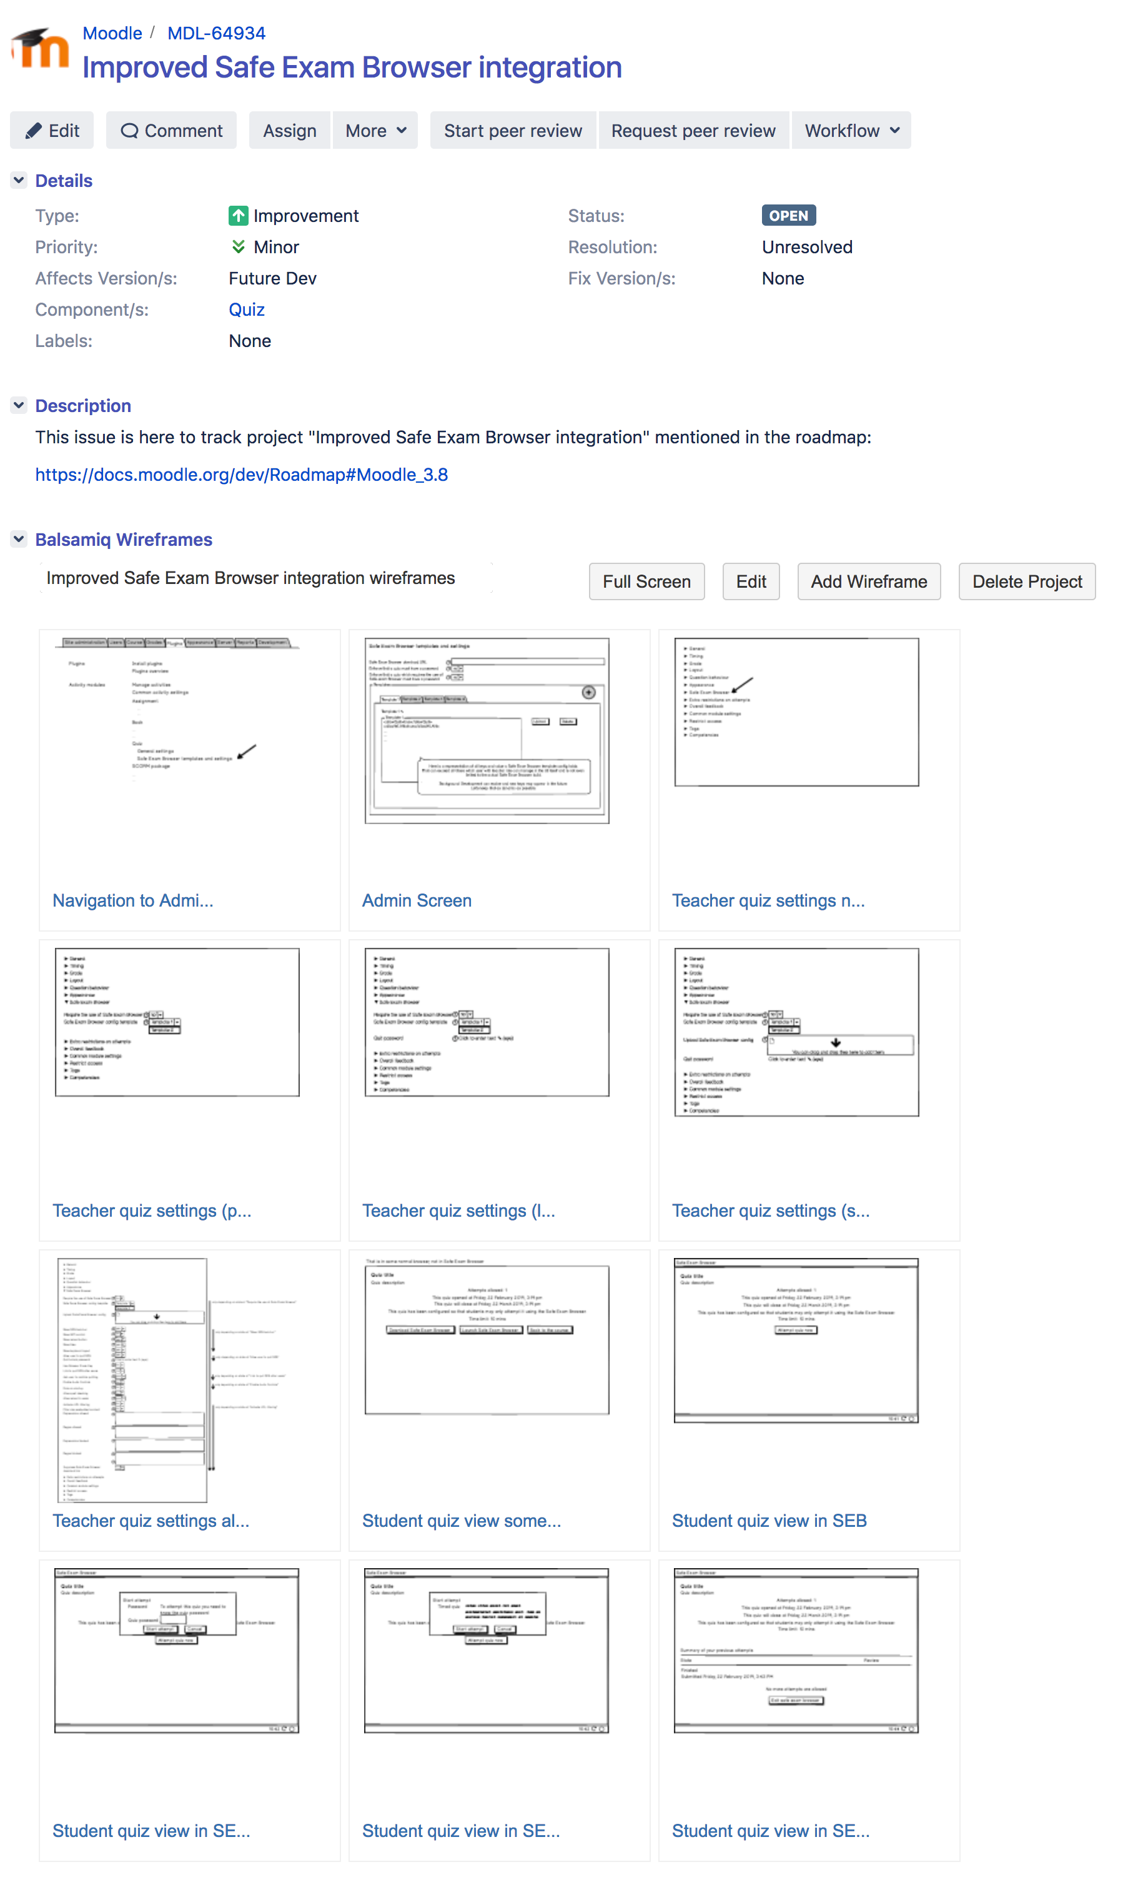
Nahtlosere Integration von Safe Exam Browser mit Moodle
Zusammenarbeit mit Moodle HQ, Perth, ETHZ, Lehrentwicklung und -Technologien, Zürich Safe Exam Browser Entwicklungsteam, Zürich
Das Projekt ist auf der Roadmap für Moodle 3.8 (November '19)
Fundraising bei Moodle nutzenden Hochschulen weltweit sowie in der Special Interest Group Moodle E-Assessment D-A-CH (etwa 40 Hochschulen aus dem deutschsprachigen Raum).

